Slide 1
Формирование патриотизма у учащихся через чувство прекрасного на уроках ИЗО
Учитель изобразительного искусства
Закревская
Анастасия Николаевна
МБОУ СОШ с.Сосновка

Slide 2
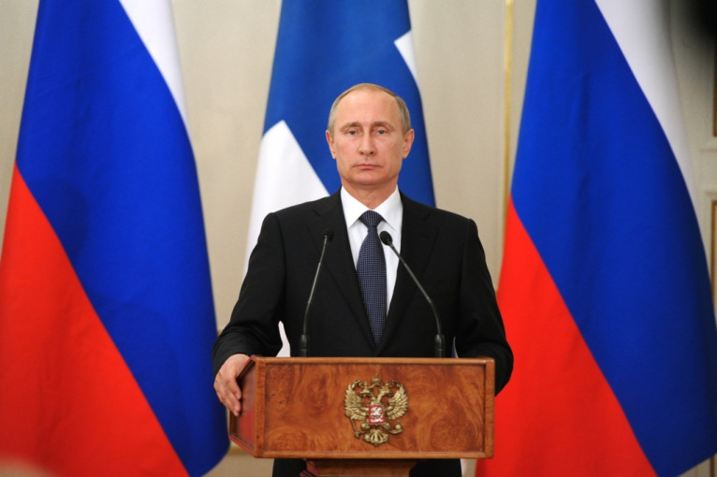
Любовь к Родине не знает границ!
«Мы должны строить своё будущее на прочном фундаменте, и такой фундамент- это патриотизм».
«Патриотизм -этотглавное. Без этого России пришлось бы забыть и о национальном достоинстве, и даже о национальном суверенитете».
«Патриотизм -это уважение к соей истории и традициям, духовным ценностям наших народов, нашей тысячелетней культуре и уникальному опыту сосуществования сотен народов и языков на территории России.
Это ответственность за ввою страну и её будущее...»

Slide 3
АКТУАЛЬНОСТЬ
Актуальность проблемы патриотического воспитания, становление гражданского общества, устойчивое внимание государства и общества к ней подтверждаетсяпоявлением новой Государственной программы «Патриотическое воспитание граждан Российской Федерации».
В ней отмечено, что «…основной целью Программы являетсясовершенствование системы патриотического воспитания, обеспечивающей развитие России как свободного, демократического государства, формирование у граждан Российской Федерации высокого патриотического сознания,верности Отечеству, готовности к выполнению конституционных обязанностей».
Специфика воздействия изобразительного искусства отличается от других способов воспитания патриотизма.
Для ребёнка в формировании его духовного мира огромную роль играет развитие его эмоций и чцвств. через личные эмоциональные переживания ребёнок более эффективно воспринимает информацию и учебную, и воспитательную. Развивая эмоциональную сферу детей, я помогаю им более чутко чувствовать явления окружающего мира, давать им оценку и делать свой выбор. Эмоциональное восприятие своей страны, своего народа-это особое свойство сознания. Эмоции в патриотическом сознании выполняют побуждающую и оценивающую функции.
Наиболее выразительным и эффективным средством развития эмциональной сферы ребёнка, его духовного мира, нравственных представлений и творческих способностей является искусство.
эмоциональная насыщенность произведений искусства оказывает сильное воздействие на развитие нравственных представлений и духовного мира учащихся и формирует у детей образное мышление.

Slide 4
Цель изобразительного искусства в патриотическом воспитании
это формирование основ гражданственности (патриотизма) как важнейших духовно-нравственных и социальных ценностей, формирование и воспитание готовности к активному проявлению профессионально значимых качеств и умений в различных сферах жизни общества.

Slide 5
Задачи патриотического воспитания на уроках изобразительного искусства
сохранение и развитие чувства гордости за свою страну, край, школу, семью;
воспитание личности гражданина - патриота Родины, способного встать на защиту государственных интересов;
воспитание любви к родному краю, Родине, её истории, культуре, традициям;
развитие чувства ответственности и гордости за достижения страны, культуру;
формирование толерантности, чувства уважения к другим народам, их традициям.

Slide 6
МЕТОДЫ И ПРИЁМЫ
метод проекта;
целевые прогулки и экскурсии;
наблюдения, позволяющие видеть трудовую жизнь людей, изменения в облике двора, улицы, станицы;
беседы с детьми об истории района, области;
прослушивание музыкальных произведений, разучивание стихотворений великих русских поэтов, композиторов;
создание совместных презентаций

Slide 7
Направления деятельности учащихся
«Я и я»
«Я и школа»
«Я и моё
Отечество»
«Я и семья»
«Я и планета Земля»
«Я и культура»

Slide 8
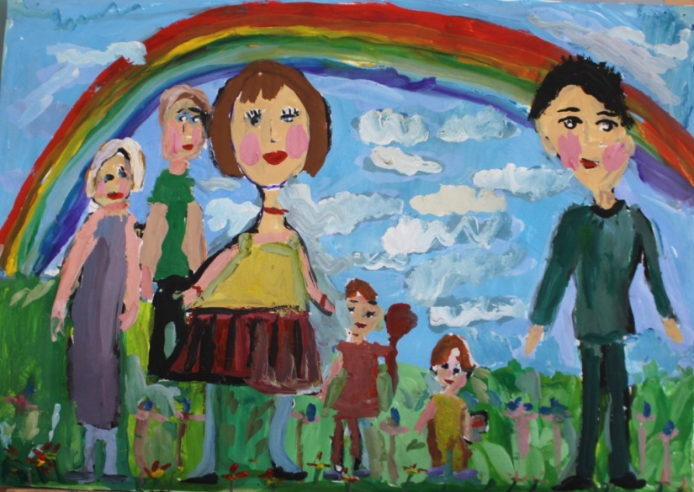
Уважение своей семьи, как носителя семейной традиции
Семья -это маленькая страна, малая родина. В юном возрасте любовь к Родине начинается именно с нее, с гордости за отца, с уважения к маме, с заботы о старших, помощи младшим.
Именно из этих составляющих в более старшем возрасте в серце и появляется патриотизм., гордость за свою историю и страну.

Slide 9
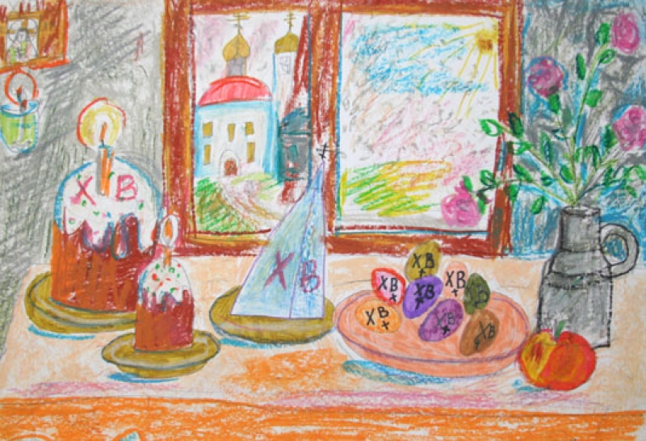
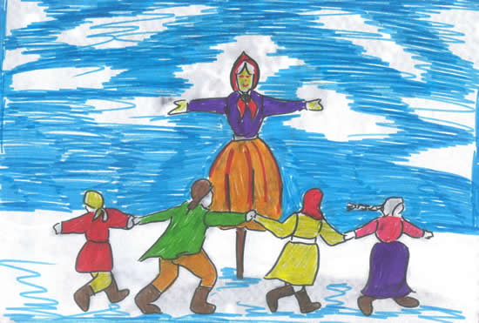
Формирование члюбви к культурному наследию своего народа
Изучение традиций празднования русским народом Масленицы, Троицы, Пасхи, Рождества воплощаются в создании детских творческих работ

Slide 10
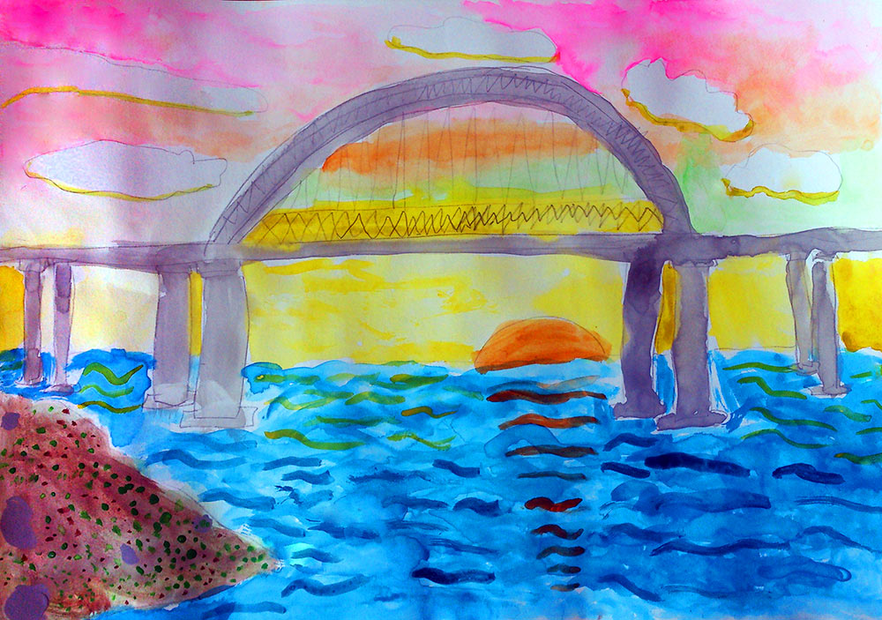
Формирование чувства уважения к настоящему нашей страны
Воссоединение Крыма с Россией: Это восстановление исторической справедливости. Это увеличение территории и населения страны. Это сохранение геополитически важной базы русского флота. Это помощь соотечественникам, находящимся в сложном положении, в соответствии с правилом нашей цивилизации «Русские своих не бросают!».

Slide 11
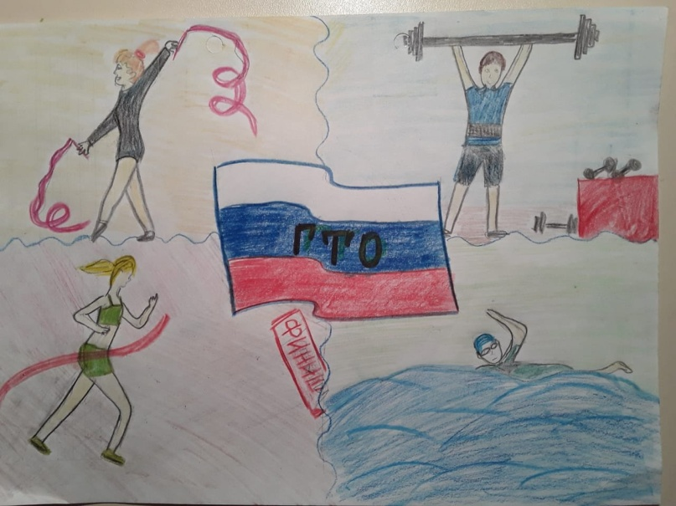
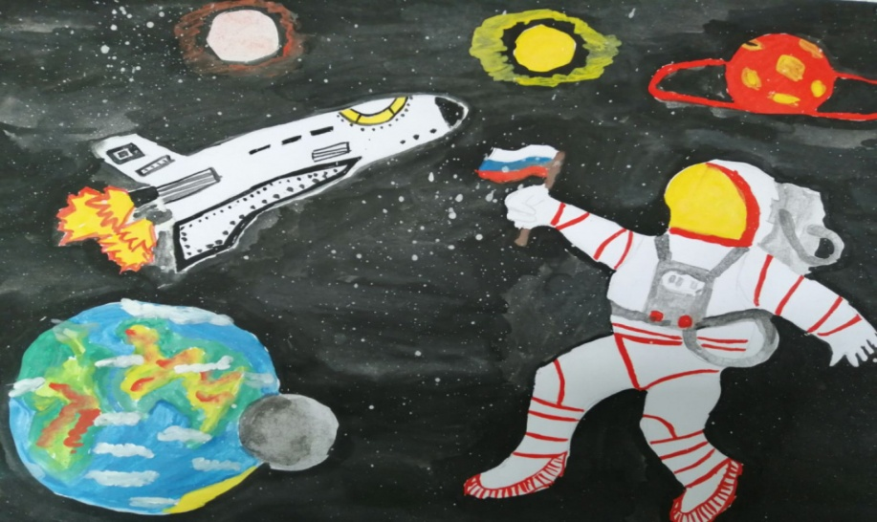
Гордость за достижения нашей страны
Сегодня Россия остается одной из ведущих мировых космических держав. Например, одна из крупнейших глобальных систем спутникового геопозиционирования ГЛОНАСС принадлежит именно России. По некоторым дисциплинам в спорте нет лучше наших спортсменов

Slide 12
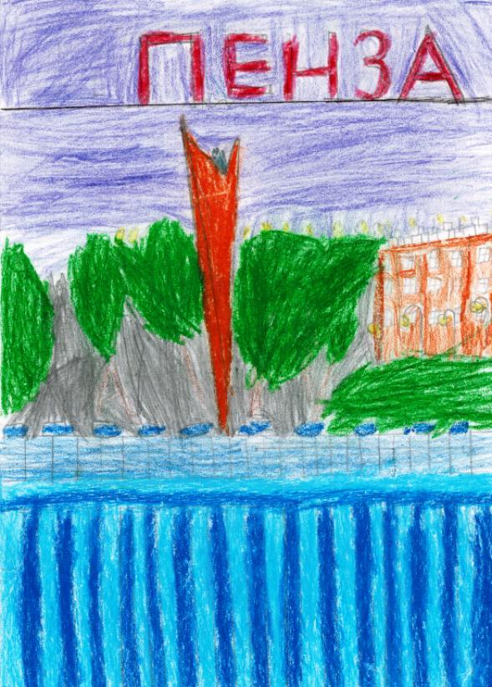
Формирование любви к родному городу
Любовь к родному городу и гордость за свою страну имеет огромное значение для развития личности ребёнка. Без любви у Родине и уважения к ее истории и культуре невозможно воспитать гражданина и патриота Родины, сформировать у детей чувство собственного достоинства

Slide 13
Формирование чувства уважения к героическому прошлому нашей страны
...Чтоб снова
На земной планете
Не повторилось той войны,
Нам нужно, чтобы наши дети
Об этом помнили, как мы!
Знакомство с историей России способствует формированию у детей чувства гордости за свой народ его боевые заслуги, уважение к защитникам Отечества, ветеранам Великой Отечественной войны.

Slide 14
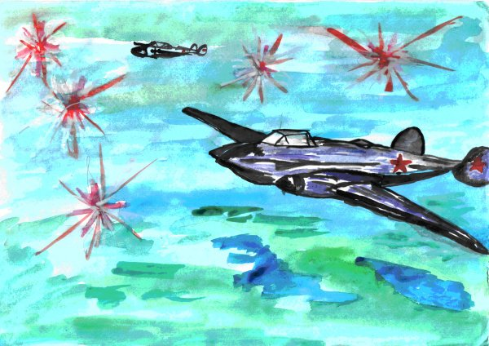
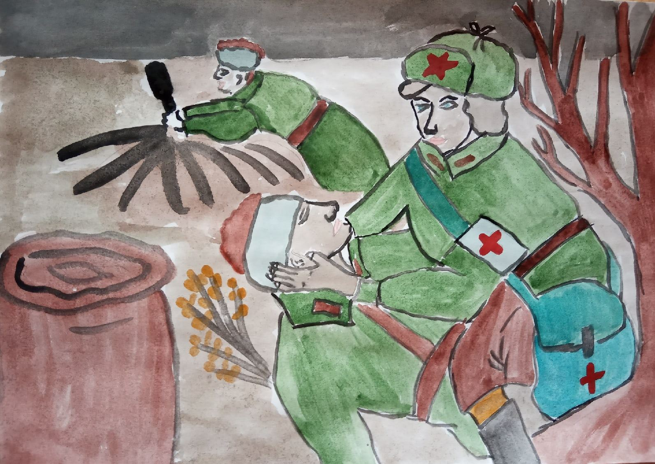
Формирование чувства уважения к героическому прошлому нашей страны
Передать эстафету памяти, показать подрастающему поколению величие и самоотверженность подвига советских людей, завоевавших Победу - одна из задач патриотического воспитания.

Slide 15
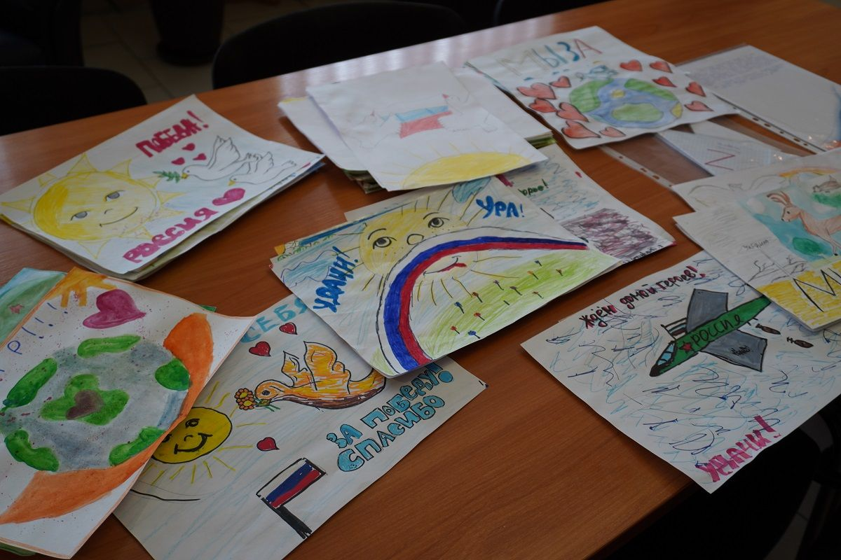
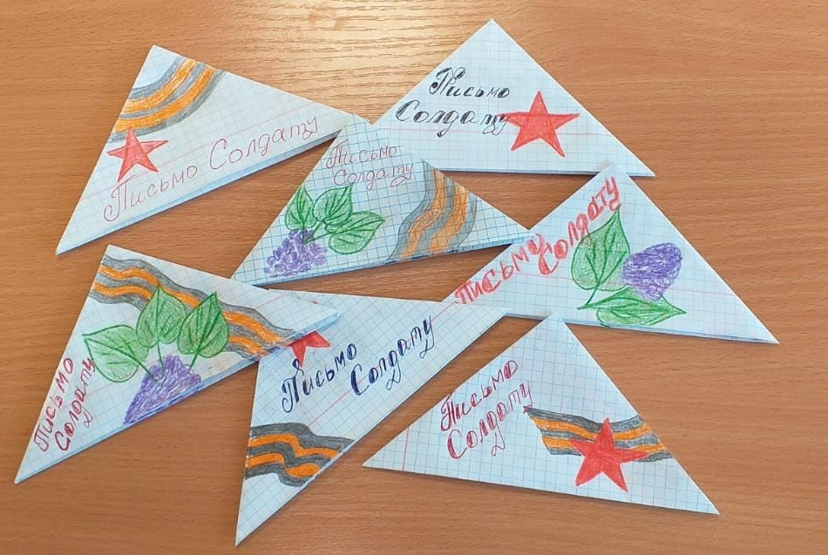
Формирование чувства уважения к героическому настоящему нашей страны
Тема специальной военной операции является актуальной и значимой для всех граждан России. Важно, чтобы подрастающее поколение понимало причины и задачи этой операции, знало о героизме российских военнослужащих, о том, как эта операция влияет на будущее страны.

Slide 16
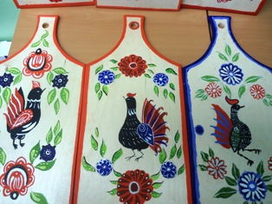
Формирование члюбви к культурному наследию своего народа
Восстановление народного творчества в виде изобразительного искусства является связующим звеном прошлого с настоящим, настоящего с будущим народа.

Slide 17
Заключение
Воспитание патриотов, мужественных, готовых к защите Отечества, начинается со школы и осуществляется всем педагогическим коллективом. Каждый педагог- не только преподаватель определенной дисциплины, но и воспитатель.
Изучение истории родной земли, истории нашего Отечества, его боевых, трудовых и культурных традиций, остаётся важнейшим направлением в воспитании чувства любви к Родине

